Slide 1
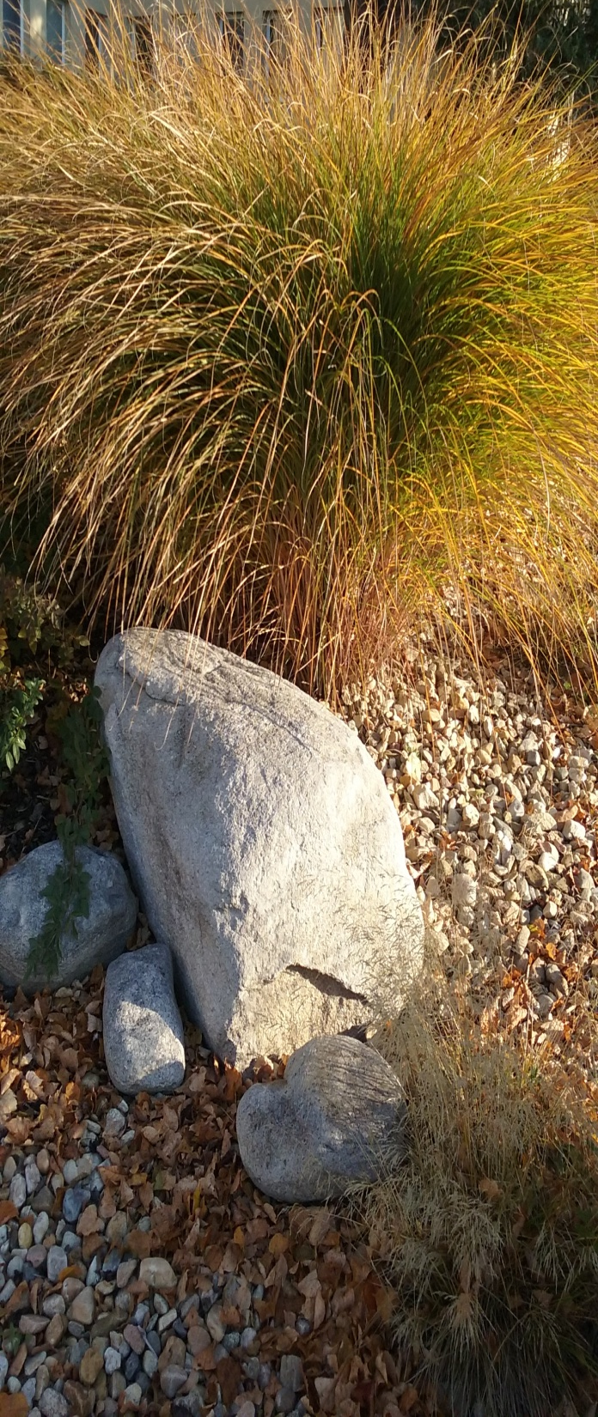
BIOFYZIKÁLNÍ ÚSTAV AVČR
Dpt. buněčné biologie a radiobiologie
Martin Falk
(falk@ibp.cz)

Slide 2
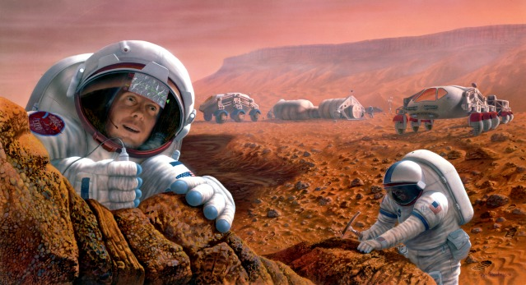
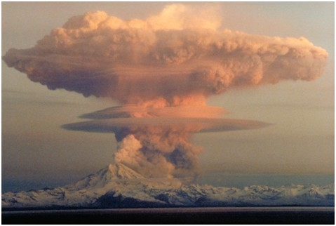
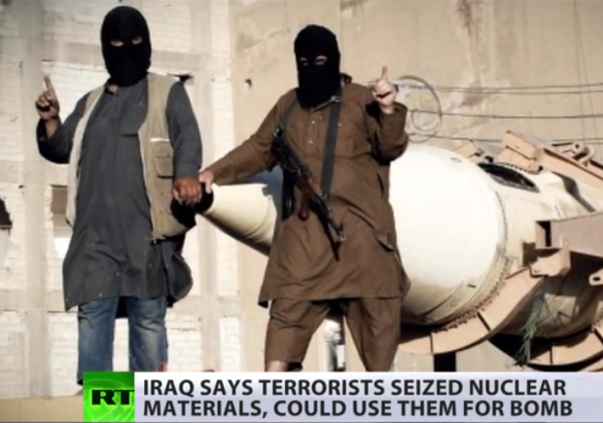
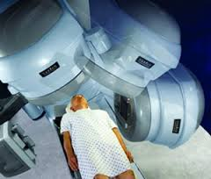
RADIAČNÍ BIOFYZIKA 1.
Martin Falk, Biofyzikální ústav AVČR, Brno; falk@ibp.cz

Slide 3
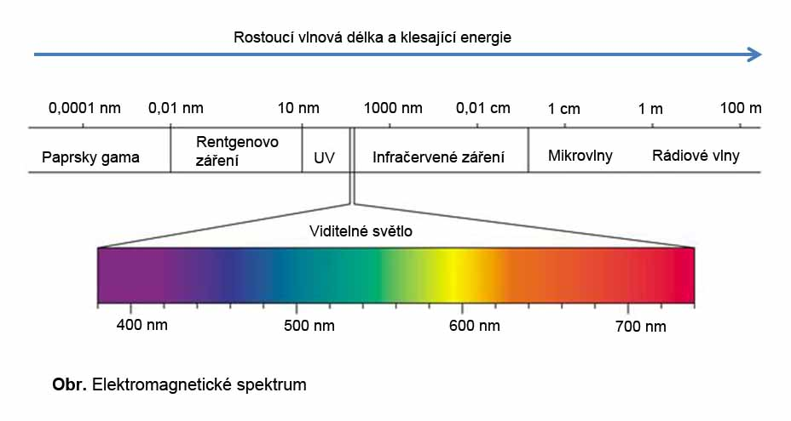
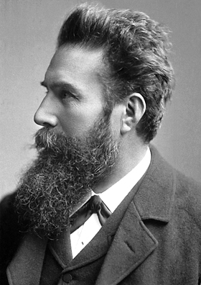
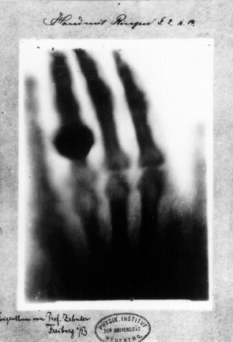
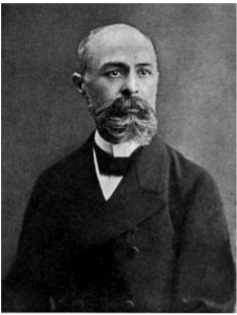
RADIOBIOLOGIE
výzkum vlivu záření na biologické objekty
v užším slova smyslu – vliv ionizujícího záření
OBJEV RADIOAKTIVITY a PRVNÍ VÝZKUMY
Wilhelm Conrad Röntgen
8. listopadu 1895
„To, co vidíme, jsou kosti vaší ruky…“
Antoine Henri Becquerel
18. května 1896
1903 – spolu s Pierre a Marií Curie - Nobelova cena za fyziku za objev radioaktivity

Slide 4
ZÁŘENÍ
Kromě postulování tří Newtonových zákonů, které ho proslavily, zabýval se Newton také studiem světla. Používal k tomu různé hranoly a již ve svých 23 letech zjistil, že světlo se dá rozložit na barevné spektrum (viz obr.). Dále zjistil, že světelné spektrum se dá zase spojit použitím druhého hranolu. Vymezením se dá získat světlo určité barvy. Newton si představoval světlo jako proud částic různé velikosti. Jestliže narážejí v hranolu na částice stejné hmotnosti, pak nejméně se budou odrážet částice s největší hmotnosti.

Slide 5
Světlo jako vlnění
Vlnové vlastnosti světla studoval Thomas Young na začátku 19. století
Klasický experiment, v němž světlo prochází dvěma štěrbinami (obr. 5).
Průchod světla dvěma štěrbinami by měl dát na stínítku součet osvětlení od jednotlivých štěrbin (vpravo)
místo toho však pozoroval interferenční obrazec (obr. dole).
Tento obrazec lze vysvětlit za předpokladu, že se světlo šíří ve formě vlnoploch (jako vlny na hladině rybníka), tj. v každém bodě kde světlo vnikne dochází ke vzniku nové vlnoplochy → elekrtomagnetické vlnění

Slide 6
Druhy elektromagnetického záření
Podle vlnové délky či frekvence můžeme rozdělit elektromagnetické vlny na několik skupin
Radiové vlny: délkou odpovídají rozměrům fotbalového hřiště
Mikrovlny: (v mikrovlnné troubě) mají velikost asi baseballového míčku,
Viditelné spektrum: vlny rozměrově odpovídají bakteriím
Ionizující záření (RTG a gama záření): <velikosti molekuly

Slide 7
IONIZUJÍCÍ ZÁŘENÍ
Vlnová délka [λ]
Druh záření
Jak je zřejmé z vlastního pojmenování, ionizující záření definujeme jako záření, jehož kvanta mají dostatečnou energii k ionizaci atomů
tj. odtržení elektronu z jejich elektronového obalu.
Minimální energie potřebná k ionizaci ve vodném prostředí (cytoplazma) je 33 eV.
To odpovídá záření s kratší vlnovou délkou, než přísluší ultrafialovému záření, přibližně <40 nm.
Vztah mezi energií fotonu a vlnovou délkou je dán rovnicí
E = h*f = h*c/λ
kde E = energie fotonu, f = frekvence, h = Planckova konstanta a λ = vlnová délka.

Slide 8
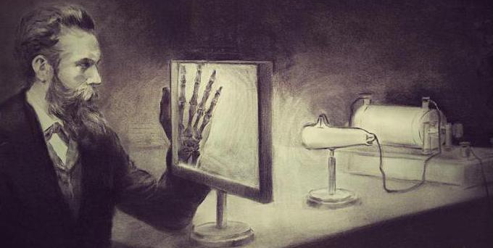

Objev ionizujícího záření
Den-D: 8. listopad 1895, Místo-M: Universita ve Würzburgu,
Wilhelm Roentgen
Experimentoval s katodovými paprsky v temné komoře
zkoumal světélkující fluorescenční stínítko (pokryté fluorescenční látkou, obyčejně kyanidem platičitobarnatým), ve kterém byla fluorescence indukována katodovými paprsky, jež vznikaly po dopadu elektronů na antikatodu ve vakuové trubici (viz dále).
Zjistil, že fluorescence nemizí ani při zaclonění trubice černým papírem, ani když mezi trubici a stínítko vložil tlustou knihu; stínítko fluoreskovalo i na vzdálenost 2 metrů
Když poté vkládal mezi lampu a stínítko další různé předměty, zjistil, že jimi paprsky X procházejí různě intenzivně. Teprve když mezi trubici a stínítko umístil kovový předmět, na stínítku se ukázal stín
Jednou takto vložil mezi lampu a stínítko NÁHODOU svou ruku a uviděl ke svému velkému překvapení kosti prstů.
Wilhelm Roentgen
1845-1923, Germany
Würzburg

Slide 9

Objev ionizujícího záření
Usoudil, že se jedná o neviditelné záření, které vzhledem k jeho neznámé povaze pojmenoval podle matematického symbolu pro něco neznámého jako PAPRSKY X. V roce 1896 byly na jeho počest pojmenované na rentgenové paprsky.
Pojmenování X-Rays se dodnes užívá v anglosaské literatuře, u nás se většinou upřednostňuje název RTG záření.
Během dvou měsíců publikoval pečlivý popis výsledků svého výzkumu. 28. prosince 1895 napsal předběžnou zprávu „O novém druhu paprsků“. Poslal ji do žurnálu Würzburgské lékařské společnosti.
Nebýt však zakrytí výbojové trubice černým papírem (světélkování trubice narušovalo jeho experiment) a náhodného stínu na světélkujícím stínítku, nebyl by možná Roentgen vkládal mezi trubici a stínítko různé předměty (včetně své ruky). Dělal by dál zajímavé pokusy s katodovými trubicemi stejně jako desítky dalších experimentátorů v té době, ale nové pronikavé záření by asi nenašel (ostatně, toto X-záření ve stejné době nezávisle objevili H.Jackson a A.A.Campbell-Swinton).
Objev byl natolik překvapivý, že ho jeprve odmítali i slovutní vědci (např. Kelvin). Překvapen byl i sám Roentgen, který proto pronesl „I did not think, I investigated“ (tedy něco ve smyslu „Nevymyslel jsem to, ale objevil)
Ve skutečnosti k objevu rentgenového záření přispělo mnoho významných vědců jako Ivan Pului, sir William Crookes, Johann Wilhelm Hittorf, Eugene Goldstein, Heinrich Hertz, Philipp Lenard, Hermann von Helmholtz, Nikola Tesla, Thomas Alva Edison, Charles Glover Barkla a Wilhelm Conrad Röntgen.
Okénko Haliny Pawlowské
NEVYMÝŠLEJTE, BÁDEJTE ;-)

Slide 10
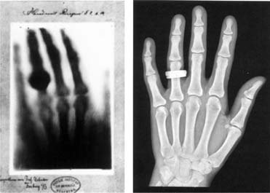
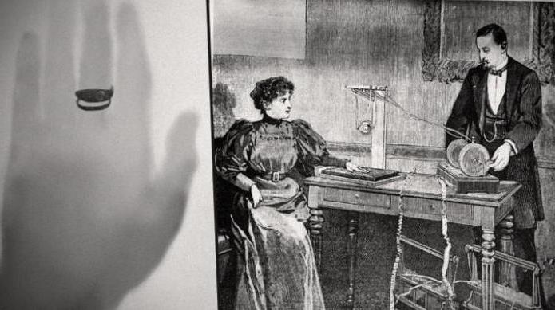
Historicky první rentgenový snímek
Roentgen popsal i další vlastnost RTG záření, např. že vyvolává zčernání fotografické desky.
…a měsíc po svém objevu zhotovil (opět náhodou??) historicky první rentgenový snímek na světě, obraz ruky své manželky s kovovým prstenem na fotografickou desku.
Toto datum je pokládáno za den zrození nového lékařského oboru – radiologie.

Slide 11
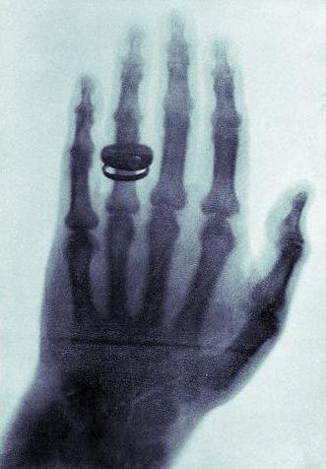
Historicky první rentgenový snímek
„To, co vidíme, jsou kosti vaší ruky…“
A historic photograph of Roentgen's wife's hand (left) contrasted with a present-day X-ray photograph (right) (source Internet)
Ruka s prsteny – jeden z prvních rentgenových snímků Wilhelma Röntgena, na které je ruka jeho ženy (snímek byl pořízen náhodou); pořídil ji 22. prosince 1895 a prezentoval profesoru Ludwigu Zehnderovi z Institutu Fyziky na Freiburské univerzitě 1. ledna 1896

Slide 12
RDG včera a dnes
A historic photograph of Roentgen's wife's hand (left) contrasted with a present-day X-ray photograph (right) (source Internet)

Slide 13
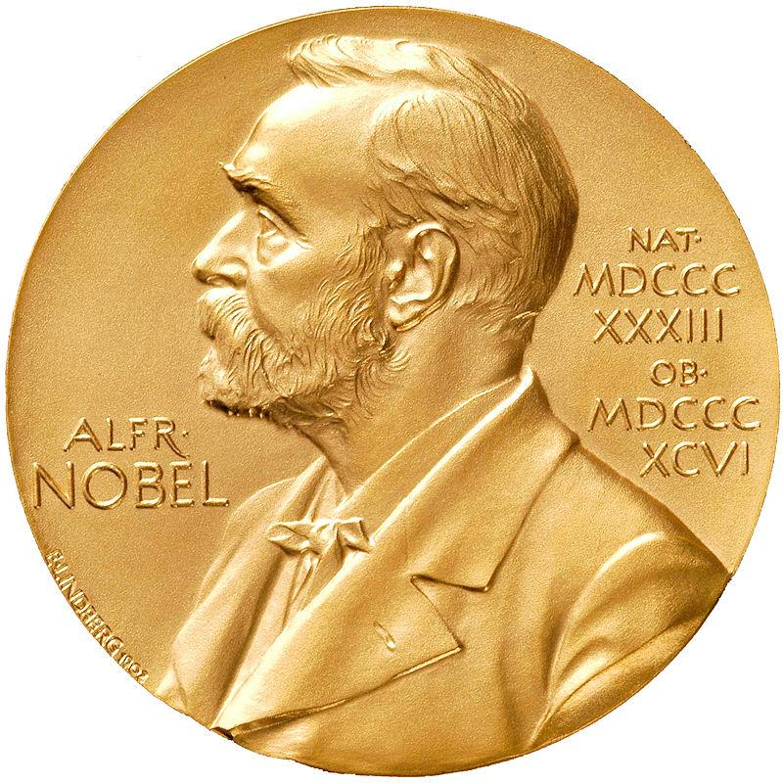
Roentgen obdržel za objev parsků X (RTG) v roce 1901 Nobelovu cenu za fyziku
Wilhelm Conrad Röntgen
8. listopadu 1895

Slide 14
Wilhelm Roentgen
V roce 1901 získal W. C. Röntgen jako první Nobelovu cenu za fyziku, ale svůj
objev nikdy nepatentoval, což umožnilo jeho rychlé rozšíření do praxe.
Zemřel v roce 1923 v Mnichově zcela bez finančních prostředků.
Okénko Haliny Pawlowské
PATENTUJTE, PATENTUJTE, PATENTUJTE!

Slide 15
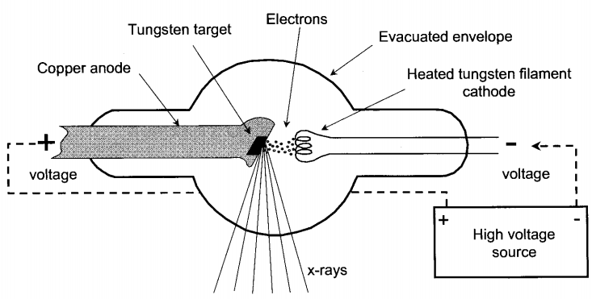
Vznik RTG záření, RENTGENKA
Rentgenka, správně nazývaná rentgenová lampa (angl. X-ray tube).
Obecně - vakuová elektronka
Zjednodušeně je to trubice s vakuem uvnitř, jejíž součástí je (žhavená) katoda, která slouží jako zdroj elektronů. Tyto elektrony jsou urychlovány, dopadají na terčík neboli anodu, čímž vzniká rentgenové záření. Rentgenka tedy slouží k produkci rentgenového záření.
Katodové trubice byly vlastně prvními jednoduchými urychlovači elektronů a později se z nich vyvinuly obrazovky

Slide 16
Vznik RTG záření, RENTGENKA
Röntgen předpokládal, že pronikavé záření vzniká ve zředěném plynu katodové trubice,
nicméně další experimenty prokázaly, že RTG záření pochází z anody při interakci zabrzděných elektronů s materiálem anody.
Zdrojem rentgenového záření není tedy samotný výboj v plynu, kterým pouze procházejí urychlené elektrony na anodu.
Naopak odstranění (vyčerpání) plynu a použití žhavené katody zvýší účinnost vzniku RTG záření, čehož se využívá ve vakuových rentgenkách
  Zelektrujeme-li skleněnou tyč a přiblížíme-li k ní na určitou vzdálenost prst přeskočí elektrická jiskřička
  Kdybychom však např. konce drátů pražské osvětlovací sítě přiblížili k sobě, nestane se nám nic podobného. Proč? Poněvadž napětí elektrického proudu je velmi malé
  k přeskočení výboje 1 cm dlouhého je zapotřebí napětí asi 25.000 volt. Vzduch totiž klade přechodu elektřiny ohromný odpor, který dá se i při poměrně krátké dráze překonat jen vysokým napětím
  Zředíme-li však v rentgence vzduch, elektrický výboj proběhne při stejném napětí mnohem delší dráhu než za normálního tlaku

Slide 17
Rentgenka
Z elektronického hlediska je rentgenka klasická dioda zapojená v obvodu s vysokým napětím cca 20–200 kV
Žhavená katoda (napojená na záporný pól) emituje elektrony, které jsou urychlovány silným elektrickým polem daným vysokým napětím mezi katodou a anodou.
Anoda (napojená na kladný pól) je zhotovena z těžkého materiálu (nejčastěji z wolframu), který má vysokou elektronovou hustotu, takže dopadající elektrony jsou velkou odpudivou silou prudce brzděny, čímž se podle zákonitostí elektrodynamiky část jejich kinetické energie mění v brzdné elektromagnetické záření, resp. fotony RTG záření.
Po dopadu na anodu tedy pronikají elektrony několika vrstvami atomů anody a prudce se zbržďují, dokud neztratí svou kinetickou energii
Většina (99 %) jejich kinetické energie se přemění na teplo. Rentgenka se proto silně ohřívá a musí se chladit
Jen malá část kinetické energie elektronů zachycených anodou se přemění na RTG záření
Vznikající záření RTG je dvojího druhu
  brzdné záření
  a charakteristické záření
RTG záření opouští anodu a vylétá z trubice ven.

Slide 18
Brzdné RTG záření
Brzdné RTG záření je převažující typ záření vznikajícího v rentgence.
Vzniká zpomalením letícího elektronu blízko jádra atomu. Jádro je kladně nabité a přitahuje elektron, který změní směr letu a zpomalí. Rozdíl energie je přeměněn na záření různých frekvencí.
Čím blíže se dostane elektron k jádru a čím větší je jeho energie, tím větší bude energie vznikajícího kvanta RTG záření.
Charakteristiky brzdného záření tedy nezáleží na materiálu anody

Slide 19
brzdné záření vzniká následkem interakce s polem jádra atomu

Slide 20
Charakteristické RTG záření
Charakteristické RTG záření vzniká při srážce letícího elektronu (z anody rentgenky) a elektronu z elektronového obalu atomu na katodě.
Původní elektron je vyražen ven z atomu (ionizace). Vznikne „díra”, která je ale následně zaplněna elektronem z jedné z hladin vzdálenějších od jádra, přičemž se uvolní značné množství energie ve formě fotonu RTG záření.
Energie záření je rovna energetickému rozdílu mezi elektronovými hladinami, mezi kterými došlo k přeskoku elektronu
Energie charakteristického RTG záření tak záleží na materiálu, ze kterého je anoda vyrobena
čím je protonové číslo kovu anody vyšší, tím vyšší je energie charakteristického záření.

Slide 21
brzdné záření vzniká následkem interakcí s obalovými elektrony

Slide 22
Konstrukce rentgenky
Základní součástí každé rentgenky je katoda a anoda, mezi kterými je udržován elektrický potenciál. Další nepostradatelnou součástí rentgenky je rotor a evakuovaná baňka
Katoda tvořená spirálovitě navinutým wolframovým vláknem (s příměsí thoria, které zvyšuje efektivitu emise elektronů a prodlužuje životnost katody) o tloušťce 0,2 mm, proto někdy nazývaná katodové vlákno, slouží k produkci elektronů.
Toto vlákno je elektricky připojeno ke žhavícímu obvodu. Při průchodu elektrického proudu o velikosti cca 6-8 A žhavícím obvodem, a tedy i katodovým vláknem, dochází vlivem velké teploty (2000 °C) k termoemisi elektronů (Edisonův efekt).
http://www.sukupova.cz/rentgenka-a-produkce-rentgenoveho-zareni/

Slide 23
Konstrukce rentgenky
Aby se zabránilo tepelnému zničení anodového terčíku, je potřeba vhodně zvolit materiál anody a taktéž dostatečně odvádět nepotřebné teplo.
Anoda je nejčastěji vyrobena z wolframu, protože wolfram má vysoký bod tání.
Wolfram je vhodný taktéž z toho důvodu, že díky vyššímu atomovému číslu se zvyšuje produkce fotonů rentgenového záření (více dále).
Pro lepší odolnost terčíku se do wolframu přidává přibližně 10 % rhenia. V mamografii se místo wolframového terčíku používá terčík molybdenový a rhodiový
Rotační anoda. U rotační anody dopadá svazek elektronů na plošinku terčíku, který však stále rotuje a teplo je tedy rozloženo na větší plochu. To umožňuje větší zatížení rentgenky. Rotační anody jsou s výhodou používány ve většině diagnostických aplikací, protože efektivněji odvádějí teplo a umožňují tak produkci většího množství fotonů potřebných pro prozáření větších objemů, aniž by došlo ke zničení terčíku.
http://www.sukupova.cz/rentgenka-a-produkce-rentgenoveho-zareni/

Slide 24
Konstrukce rentgenky
Evakuovaná baňka rentgenky, ve které je umístěna katoda i anoda, je obvykle vyrobena ze skla a její hlavní funkcí je udržování vakua v trubici.
Baňka je obtékána olejem, který tak odvádí teplo z rentgenky. Baňka bývá ještě uschována v krytu, jehož součástí je i olovo, které slouží k odstínění nepotřebného mimoohniskového záření

Slide 25
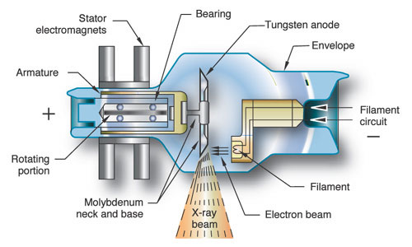
Konstrukce rentgenky
Uvnitř evakuované baňky je umístěn taktéž rotor. Rotor je tvořen měděným blokem, na kterém je molybdenová osa pro upevnění terčíku. Stator, tvořený elektromagnety, je umístěn vně evakuované baňky. Stator a rotor tvoří společně indukční motor, kterým je poháněn terčík. Rotační anoda rotuje s frekvencí až 10 000 otáček za minutu

Slide 26
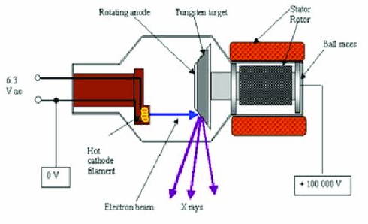
Konstrukce rentgenky
Již pokročilejší rentgenka

Slide 27
Elektrické napájení rentgenky a regulace produkce RTG záření
Rentgenka, jako elektronický zdroj záření, vyžaduje patřičné elektrické napájení dodávající elektrickou energii generující RTG záření a zajišťující další funkce nezbytné pro správný provoz zařízení. Rentgenka má tři základní zdroje napájení: žhavící napětí, anodové napětí, rotace anody
Anodové napětí – určuje maximální i střední energii fotonů výsledného RTG záření, tj. jeho „tvrdost“. V praxi se anodové napětí pohybuje v širokém rozmezí od cca 20 kV do 200 kV (v závislosti na druhu zobrazovaných struktur); nižší napětí = měkčí záření.
Anodový proud, expozice protékající rentgenkou určuje intenzitu RTG záření emitovaného rentgenkou. Lze jej regulovat změnou žhavení katody, žhavicího proudu, a tím teploty vlákna katody. Při vyšším žhavení vlákna katody je emitováno více elektronů, rentgenkou protéká vyšší proud a je vyzařována vyšší intenzita RTG záření. Průměrný proud rentgenkou se pohybuje v rozmezí jednotek mA – až asi 200 mA, okamžitý proud může být i podstatně vyšší (v pulzním režimu).

Slide 28
Elektrické napájení rentgenky a regulace produkce RTG záření
Z rentgenodiagnostického hlediska: Celkové množství fotonů RTG záření (expozice) určuje kvalitu RTG snímků a též radiační zátěž pacienta.
Kvalita je dána součinem intenzity záření (fluence fotonů/s) a expozičního času T,
je tedy úměrná součinu anodového proudu rentgenkou (mA) a expozičního času (s): „miliampér-sekundy“ mA.s = Q
Pro pořizování běžných skiagrafických snímků
  měkkých tkání se používá expozice na rentgence asi 2–6 mAs
  u skeletu cca 20–80 mAs, u CT i 200 mAs
Trendem u moderních RTG přístrojů schopných pracovat v pulzním režimu s vysokým okamžitým výkonem se pro dosažení požadované expozice (mAs) dává přednost vysoké hodnotě proudu (mA) při krátkém expozičním času (s) – snižuje se tím riziko rozmazání snímku pohybem pacienta.

Slide 33
Vlastnosti RTG záření (paprsky X)
RTG záření je pronikavé elektromagnetické záření o velmi krátkých vlnových délkách 10⁻¹¹ m to 10⁻⁸ m a vysokých frekvencích.
prochází hmotou i vakuem, jeho intenzita slábne se čtvercem vzdálenosti od zdroje
šíří se přímočaře
má ionizační účinky (což znamená, že množství energie, které nese, stačí na uvolnění elektronu z atomu).
Efekty RTG záření:
Luminiscenční efekt. Rentgenové záření má schopnost přeměnit se na viditelné záření, ale pouze při interakci s určitými látkami.
Fotochemický efekt. Působením RTG záření na fotografický materiál dochází ke změnám v jeho chemickém složení.
Ionizační efekt. Energie, kterou rentgenové záření nese, je postačující k ionizaci atomů nebo molekul ozářené látky. To znamená, že při působení na elektricky neutrální atomy se z nich stávají elektricky nabité ionty.

Slide 34
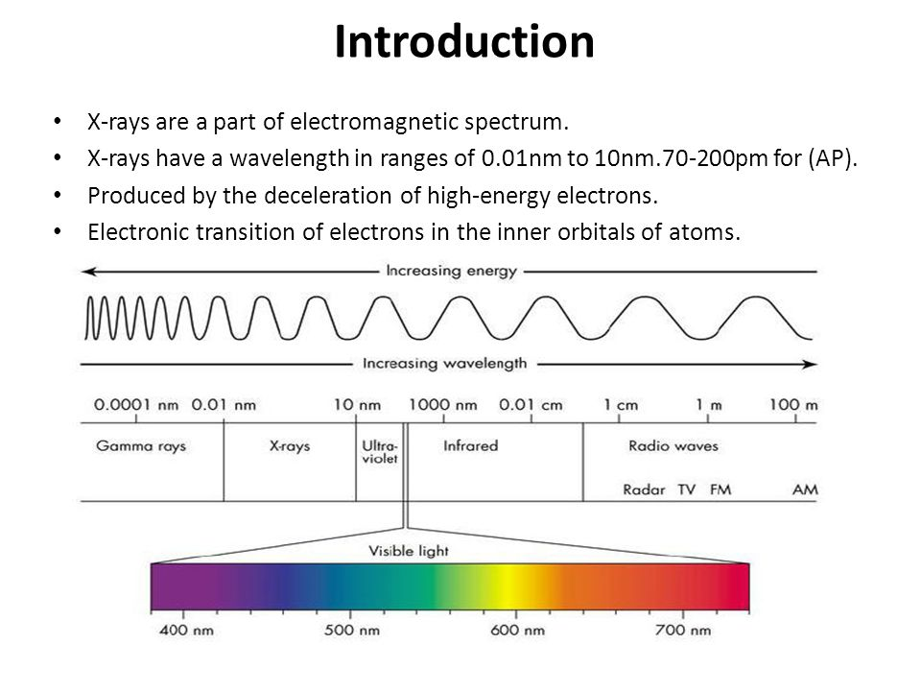

Slide 35
Měkké a tvrdé RTG záření
Roentgenovy trubice mohou být vyčerpány buď více nebo poněkud méně
v prvním případě vzniká tvrdé RTG záření (<0.1 nm)
v druhém měkké RTG záření (>0.1 nm)
Měkké RTG trubice: vydávají paprsky, které jsou hustými tělesy snadno pohlcovány, tak že dávají např. obrázky ruky velmi pěkné, s ostře vyznačenými rozdíly mezi kostmi a masem
tvrdé RTG trubice: vysílají paprsky, které jsou poměrně málo pohlcovány a proto nejsou obrazy lidského těla příliš zřetelné

Slide 36
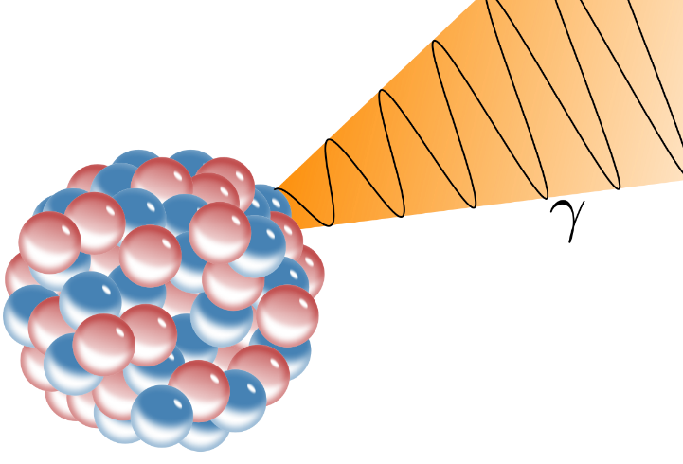
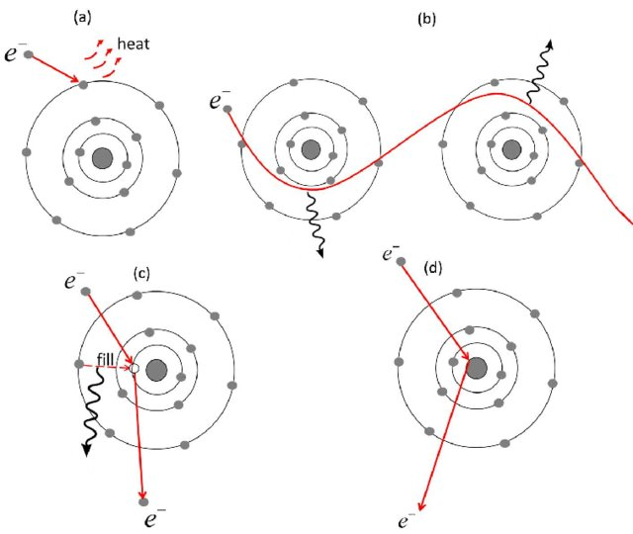
Tvrdé záření RTG vs. záření gama
Vlnové délky nejenergičtější části RTG záření se částečně překrývají s vlnovými délkami záření gama. Rozlišujeme je však podle původu:
Foton rentgenového záření vzniká při interakcích vysoce energického elektronu,
kdežto záření gama při procesech uvnitř jádra atomu.

Slide 37
Typy rentgenového záření
Z hlediska vzniku existují dva typy rentgenového záření – tzv. brzdné rentgenové záření a charakteristické rentgenové záření.
Brzdné rentgenové záření
Rychle letící elektrony se po dopadu na terč brzdí a dochází ke změně jejich dráhy. Energie, kterou elektrony při průchodu terčem ztratily, se vyzáří ve formě tzv. brzdného rentgenova záření.
Toto záření je charakteristické širokým, spojitým energetickým spektrem.
Čím je větší energie (rychlost) elektronů, tím tvrdší záření vzniká.
Energie brzdného rentgenova záření nezávisí na materiálu terče (např. anody rentgenovy trubice), ale jen na rychlosti elektronů (tedy na velikosti napětí na anodě rentgenovy trubice)
Elektrony ale mohou být urychleny i jiným způsobem – v urychlovačích částic např. v tzv. lineárním urychlovači, betatronu, mikrotronu, u nichž se dosahuje výrazně vyšších energii než u rentgenovy trubice. Energie záření se udává zpravidla v elektronvoltech (eV).
Brzdné záření se používá v lékařské diagnostice (např. PET, SPECT, CT), v radioterapii a v průmyslu v defektoskopii.

Slide 38
Typy rentgenového záření
Charakteristické rentgenové záření
Rychle letící elektron v tomto případě odevzdá svou kinetickou energii elektronu vnitřní slupky atomového obalu materiálu anody, až dojde k jeho excitaci nebo ionizaci. Následný návrat do základního energetického stavu je spojen s vyzářením fotonu charakteristického rentgenového záření.
jeho energie nezávisí na anodovém napětí, ale jen na materiálu anody.
Takové rentgenové záření je charakteristické pro konkrétní prvek; jeho energie je tím vyšší, čím vyšší je protonové číslo materiálu anody.

Slide 39
SPEKTRUM RTG záření
Spektrum – většinou si představíme obrázek viditelného světla rozloženého na jednotlivé barvy, červenou, oranžovou, žlutou, zelenou…
U RTG záření, které je neviditelné, spektrum představuje graf relativní intenzity záření vynesené proti vlnové délce. (totéž lze samozřejmě udělat i pro viditelné světlo)

Slide 40
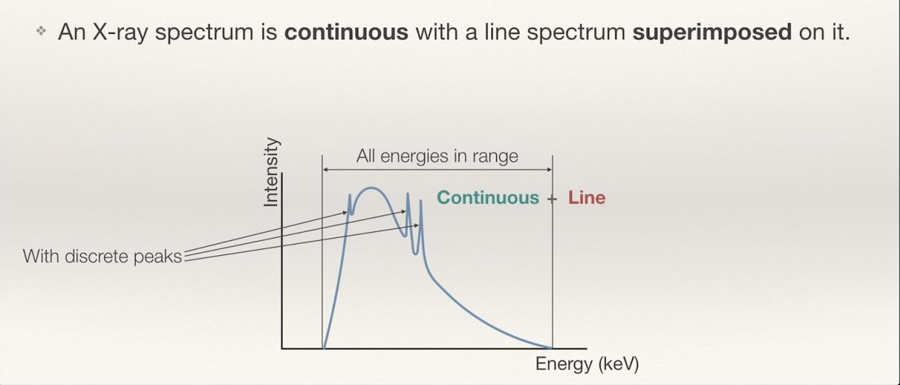
SPEKTRUM RTG záření

Slide 41
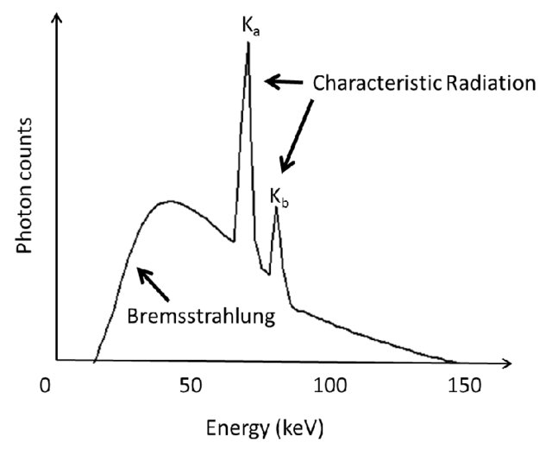
SPEKTRUM RTG záření
X-ray spectrum of a tungsten anode (without filtering) at tube acceleration voltages of 150 kVp (peak kilo-voltage).

Slide 42
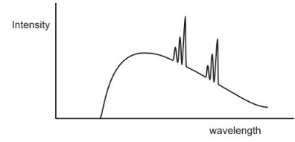
The graph below shows a typical x-ray spectrum.
The graph can be considered to consist of two parts, a continuous spectrum (the curve) and a line spectrum (the peaks).

Slide 43
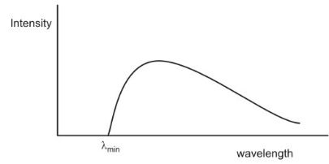
BRZDNÉ RTG záření
The Continuous Spectrum
Bremsstrahlung X-rays
This part of the spectrum does not depend on what type of metal is used for the target.
When a fast moving electron passes close to a nucleus it is deflected as shown below.

Slide 44
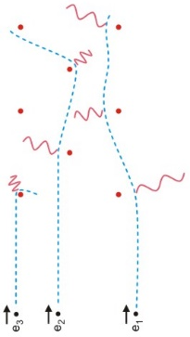
BRZDNÉ RTG záření
Změna směru → akcelerace elektronu → emise el.-mag záření.
Pokud akcelerace dostatečná → kvantum uvolněného záření energeticky odpovídá RTG záření.
Pokud elektron prolétne velmi blízko jádra (jako např. elektron e3 na obrázku vlevo) může být jeho kinetická energie uvolněna v jediném kvantu
Toto je tedy největší možné kvantum předatelné elektrony za daných podmínek a odpovídá nejkratší vlnové délce emitovaného záření RTG

Slide 45



Minimální vlnová délka RTG spektra záleží na voltáži urychlovacího napětí:
Pokud máme urychlovací napětí V, potom energie E předaná okolí elektronem na anodě je dána vztahem:
Kde e je náboj elektronu
Pro výpočet minimální vlnové délky, λmin, pak platí Plankova rovnice pro energii kvanta záření:
…a tedy:

Slide 46
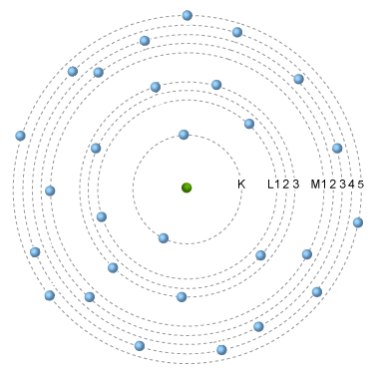
CHARAKTERISTICKÉ RTG záření
Elektrony v elektronovém obalu mají určité energie a pohybují se tak na určitých energetických hladinách neboli elektronových slupkách.
Nejblíže k jádru je slupka (hladina) K, směrem od jádra pak následovaná slupkami L, M, N, O, P a Q.
Vyjma slupky K mají všechny další slupky své podslupky → elektrony v těchto podslupkách se nepatrně liší svými energiemi.
Schematický nákres atomu znázorňující jádro obklopené elektronovými slupkami K, L a M.
Slupka K může mít maximálně 2 elektrony Slupka L má 3 podslupky a maximálně 8 e-Slupka M má 5 podslupky a maximálně 18 e-
atd.

Slide 47
CHARAKTERISTICKÉ RTG záření
.
Slupka L má 3 podslupky, the M shell has five subshells, and so on.
Slupka K má v elektronovém obalu nejvyšší ionizační energii (neboli kritickou ionizační energii)
To znamená, že k odebrání elektronu z této slupky potřebujeme nejvíce energie Čím dále jsou pak další slupky od jádra vzdáleny, tím je ionizační energie nižší.
Elektrony na jednotlivých slupkách a podslupkách mají tedy své specifické ionizační energie,
… a ty se liší pro různé prvky,
Např. pro křemík (Si) je ionizační energie na slupce K 1.84 keV, zatímco pro platinu (Pt) tato hodnota činí 78.4 keV.

Slide 48
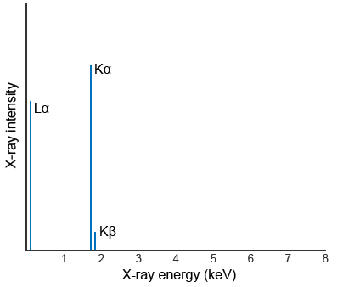
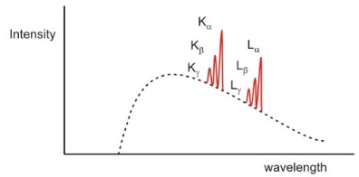
Characteristic RTG, Spectrum
To explain the existence of these peaks we consider collisions between electrons in the beam (from the cathode) and electrons in low energy orbits in atoms of the target.
Line or Characteristic Spectrum
The electron in the atom can be excited to a higher energy state by the collision.
An electron in the atom can then fall down to the lower energy state which has been made available.
The peaks of intensity occur at wavelengths which depend on the type of metal used for the target.

Slide 49
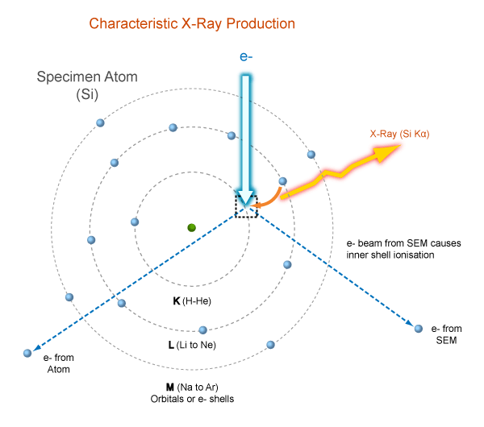
The production of Characteristic X-rays is a two-stage process:
ionization followed by relaxation
Firstly, an electron is removed from one of the inner shells of the atom by an electron from the primary beam so that the atom is ionized and in an unstable state.
Secondly, the atom regains stability when an electron from an outer shell fills the inner shell vacancy and an X-ray photon is emitted.
The energy of the emitted X-ray is equal to the difference between the ionization energies of the electrons involved in the transition.
An electron from the primary beam dislodges an electron from the K shell of a Si atom in the sample. An electron from the L shell fills the vacancy and a Si Kα X-ray is generated. The energy of the X-ray is equal to the ionization energy of the K shell minus the ionization energy of the L shell.

Slide 50
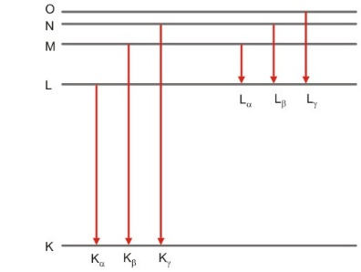
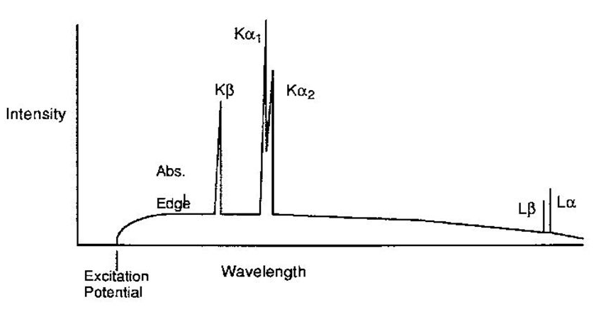
Characteristic RTG, Spectrum
When an electron falls to the lower energy level a quantum of radiation is emitted.
The energy possessed by this quantum (and therefore its wavelength) depends on the energy difference between the two levels in the atom.
This depends on what type of metal it is.
Moseley's law:
There is a relationship between the energy of the Characteristic X-ray lines for each element and its atomic number:
the energy is proportional to the square of the atomic number, Z.
This means that as the atomic number increases, the Kα X-ray line, for example, will plot at a higher energy in the spectrum. (This relationship, known as Moseley’s Law, was discovered by Henry Moseley in 1913)
The lines in the spectrum (the peaks of intensity) are named after the energy level to which an electron falls

Slide 51
As each element has specific ionization energies for each subshell, so the difference between the energies is characteristic of the element involved in producing the X-ray photon.
For Si, the ionization energy of the K shell is 1.84 keV, the ionization energy of the L shell is ~0.10 keV and the ionization energy of the M shell is ~0.01 keV.
The Characteristic X-ray spectrum for Si shows three spectral lines.
The line at low energy (~0.09 keV) results from ionization of the L shell with an electron from the M shell filling the vacancy: E = 0.10 – 0.01 keV. (This line would be at or below the limit of detection for most EDS detectors.)
The line at ~1.74 keV results from ionization of the K shell with an electron from the L shell filling the vacancy (E = 1.84 – 0.10 keV),
whereas the smaller peak at higher energy (~1.83 keV) results from ionization of the K shell and an electron from the M shell filling the vacancy (E = 1.84 – 0.01 keV).
E_{K} > E_{L} > E_{M}
The ideal Characteristic X-ray spectrum for Si. The Characteristic X-ray lines, Kα, Kβ and Lα, have discrete energies.

Slide 52
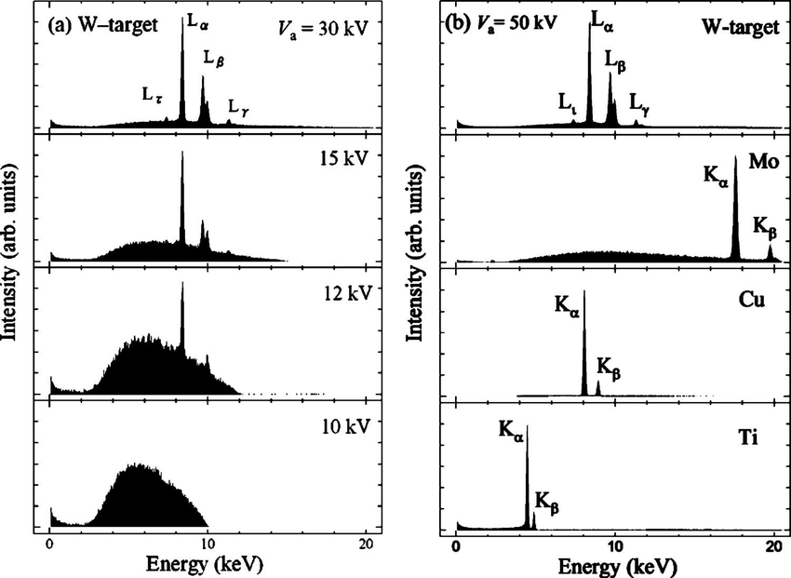
Energy spectra of the x-rays radiated from the metal targets. a Acceleration voltage V a dependence of the x-ray spectra measured for W-target. b Target dependence of the x-ray spectra measured for the Ti, Cu, Mo, and W at V a = 50 kV.
Kita S. et al. JOURNAL OF APPLIED PHYSICS 103, 064505 2008

Slide 53
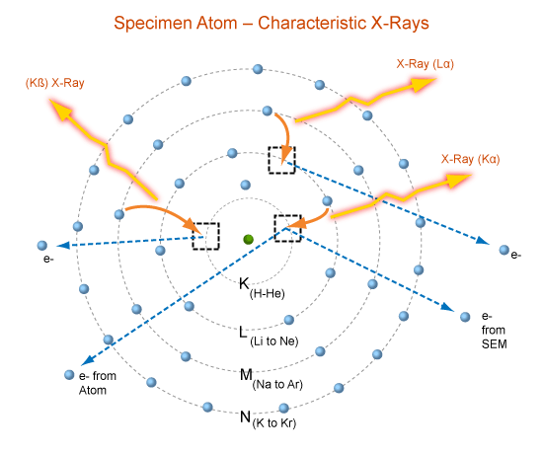
Naming convention for Characteristic X-ray lines is the Siegbahn notation.
The first component of the name is the element involved, e.g. Si.
The second component is the electron shell that was ionized to produce the X-ray, e.g. K, L or M.
The third component reflects the relative intensity of the line within each shell, e.g. α is the most intense line, followed by β and γ.
The lines within each shell make up a family, or series, of lines for that shell, e.g., the K family comprises the Kα and Kβ X-ray lines.
In the Si spectrum, the lowest energy X-ray line is the Si Lα line; the line at 1.74 keV is the Si Kα line and the line at ~1.83 keV is the Si Kβ line.
E_{K} > E_{L} > E_{M}

Slide 54
INTERAKCE RTG záření s hmotou
RTG záření integruje s atomy tkáně dvěma procesy: fotoefekt a Comptonův rozptyl (tvorba elektron-pozitronových párů zde nenastává vzhledem k nízké energii fotonů).
Oba tyto procesy se podílejí na rozdílné absorpci záření v jednotlivých tkáních v závislosti na tloušťce, hustotě látky a protonovém čísle atomů.
Právě na této rozdílné absorpci RTG záření v různých tkáních jakož i jejich fyziologických či patologických stavech je založena RTG diagnostika.

Slide 55
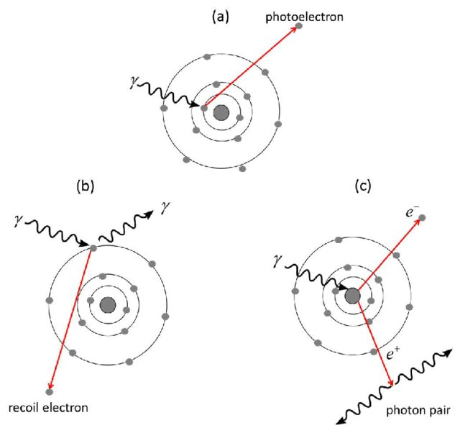
INTERAKCE RTG záření s hmotou
Possible X-ray photon interaction processes with the matter: (a) photoelectric absorption; (b) Compton scattering; (c) pair production.

Slide 56
DETEKCE RTG
V případě skiagrafie je vzniklý obraz zaznamenáván na filmový materiál.
O skiaskopii mluvíme tehdy, jestliže je obraz pozorován pouze na stínítku bez trvalého uchování obrazu.
Skiaskopie umožňuje sledovat pohyby orgánů nebo použitých kontrastních látek v těchto orgánech, případně jejich funkci.
V současné době u moderních digitálních přístrojů se rozdíl mezi skiagrafií a skiaskopií do značné míry stírá, v počítačovém systému lze volit, zda záznam digitálního obrazu bude statický či dynamický.
Fokusace elektronů, ohnisko
Rentgenky pro RTG diagnostiku používají fokusaci elektronového svazku do ohniska, což je podmínkou dosažení dobré ostrosti a rozlišení projekčního stínového transmisního obrazu při RTG diagnostice, resp. je zapotřebí, aby svazek X-záření vycházel z téměř bodového zdroje.

Slide 57
1. Skiagrafie
Při prostém RTG snímkování, zvaném skiagrafie, dopadá RTG záření prošlé vyšetřovanou tkání na fotografický film obsahující halogenidy stříbra (bromid stříbrný), v němž fotochemickou reakcí dochází k uvolňování stříbra z jeho vazby ve sloučenině
– vzniká latentní obraz, který je při vyvolání ve vývojce zviditelněn pomocí hustoty zrníček koloidního stříbra, zbylý bromid stříbra se rozpustí v ustalovači.
Hustota zčernání filmu je úměrná množství prošlého RTG záření. Vzniklý RTG fotografický obraz představuje negativní zobrazení hustoty tkáně: místa s nízkou hustotou (měkké tkáně) mají nižší absorpci, a proto vysoké zčernání, místa s vysokou denzitou (např. kosti) více absorbují RTG záření a jsou proto na filmu zobrazena světlé.
2. Skiaskopie
Jako skiaskopie či fluoroskopie se označuje přímé vizuální pozorování obrazu prošlého RTG záření, původně přímo na fluorescenčním stínítku („štítu“). Přímá skiaskopie patřící dříve k běžnému vyšetření je vzhledem k vysoké radiační zátěži vyšetřujícího rentgenologa (též pacienta) využívána v současné době velmi sporadicky.
Nepřímou skiaskopii umožňuje zesilovač obrazu s elektronickým snímáním obrazu, nověji přímým elektronickým, digitálním snímáním obrazu. Tato nepřímá skiaskopie je výhodná k vyšetřování dynamických dějů (koronární arteriografie, transhepatální cholangiografie...), dále při intervenčních výkonech, kde je nutná vizuální kontrola a navigace při zavádění různých sond a katétrů, implantaci kardiostimulátorů, koronární angioplastice, zavádění stentů...

Slide 58
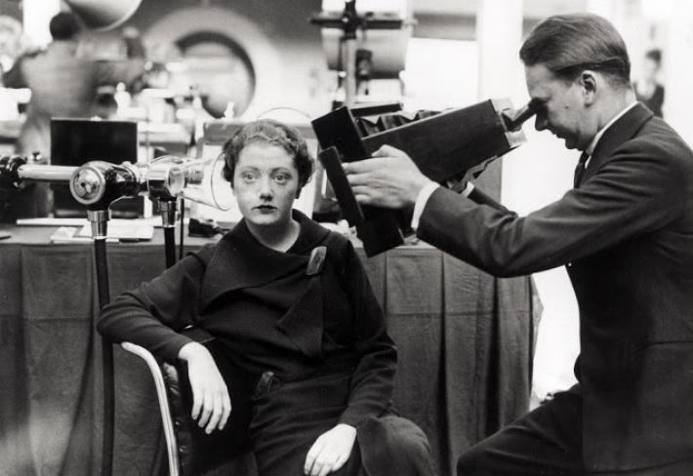
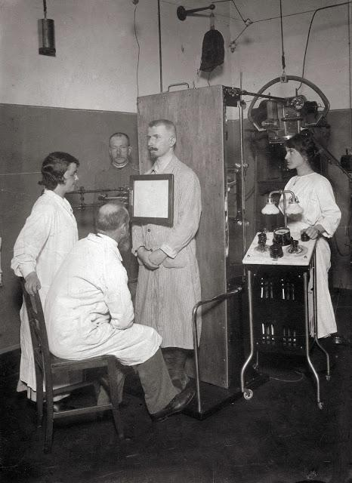
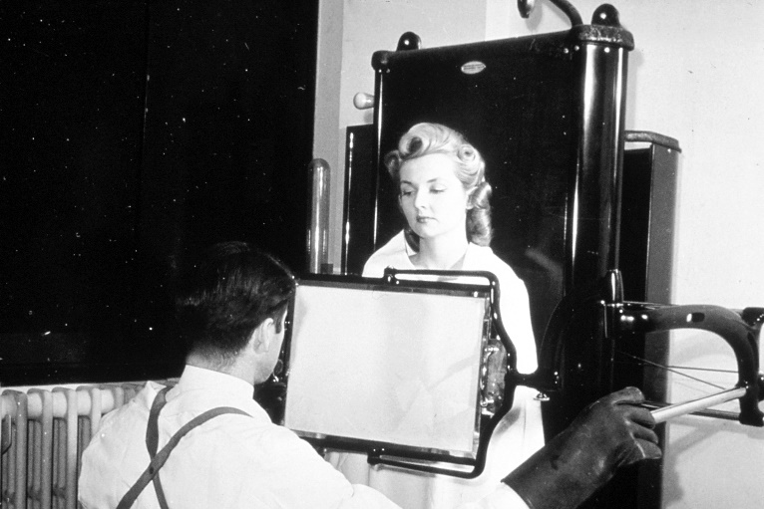
Rentgenování hlavy mladé ženy pomocí nového aparátu v Londýně roku 1934. Přístroj se stával dostupnějším, přenosnějším a mohl být tudíž používán prakticky kdekoliv
Pacient při rentgenování hrudi u profesora Menarda v nemocnici Cochin v Paříži roku 1914.
Zdroj: https://g.cz/rentge-slavi-vice-jak-120-let-jak-se-postupem-casu-zlepsoval-podivejte-se-na-fascinujici-historicke/ Imagno - Getty Images

Slide 59
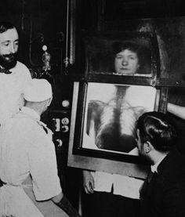
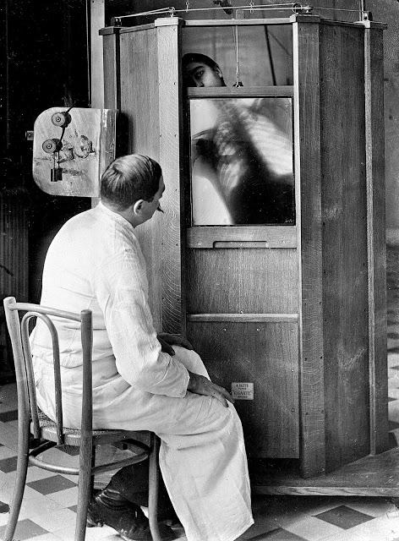
1896: The first x ray to be used clinically was by two british scientist. The military also used it to located bullets in wounded soldiers.
Pacient při rentgenování hrudi u profesora Menarda v nemocnici Cochin v Paříži roku 1914.
Zdroj: https://g.cz/rentge-slavi-vice-jak-120-let-jak-se-postupem-casu-zlepsoval-podivejte-se-na-fascinujici-historicke/ Imagno - Getty Images

Slide 60
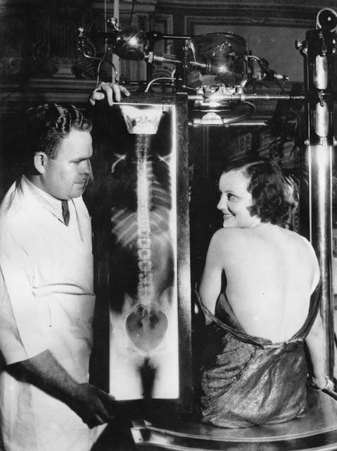
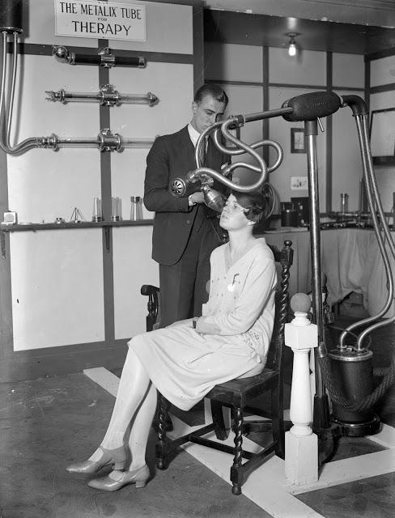
Filmová hvězda Judith Allen s radiovým snímkem svých zad kolem roku 1930.
Muž se ženou demonstrují, jak funguje rentgenové zařízení. To představovalo zázrak moderního lékařství a léčení (1928)
Zdroj: https://g.cz/rentge-slavi-vice-jak-120-let-jak-se-postupem-casu-zlepsoval-podivejte-se-na-fascinujici-historicke/ Imagno - Getty Images

Slide 61
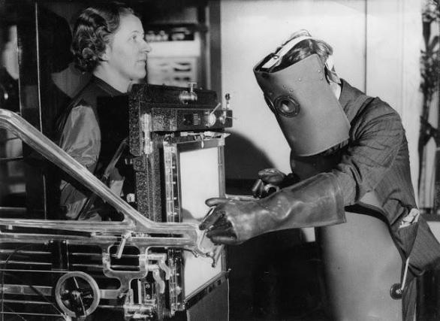
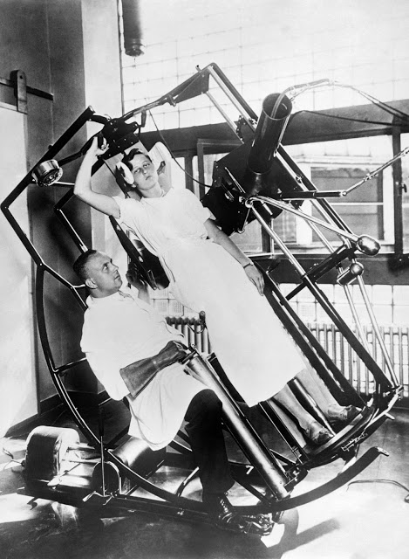
Od 30. let se již rentgenologové začínali chránit od škodlivého záření nošením obleků.
Westminster, 1934, Imagno - Getty Images
Jeden z výstřelků pocházející z Rentgenového Institutu v německém Frankfurtu z roku 1929. Zvláštní vynález měl umožnit rentgenologovi se dívat skrz přístroj na pacienta a mělo se tak zabránit nadměrnému ozařování lékaře.
Zdroj: https://g.cz/rentge-slavi-vice-jak-120-let-jak-se-postupem-casu-zlepsoval-podivejte-se-na-fascinujici-historicke/ Imagno - Getty Images

Slide 62
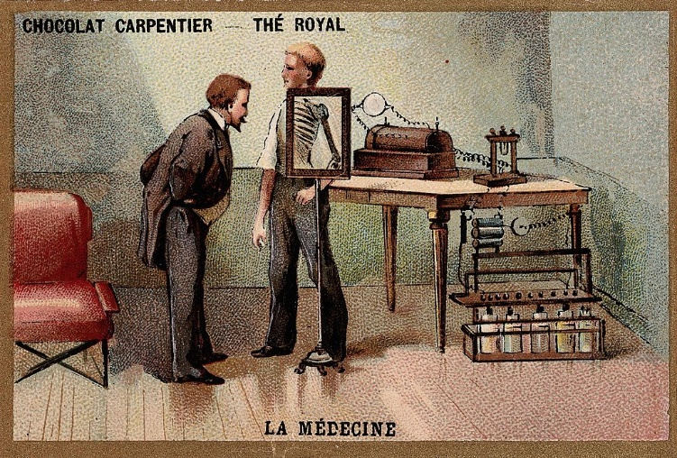
HAZARD s RTG zářením
prof. Dr. Jaroslav Jeništa a inženýr Emil Žižka.
Vydáno péčí redakce populárního technického časopisu VYNÁLEZY A POKROKY.
V Praze tiskem a nákladem F. Šimáčka 1908.
Napsali …a hojné přednášky byly konány, k nimž vábila zejména ta okolnost, že při pokusech každý mohl spatřiti svou vlastní kostru, kterážto věc, do té doby naprosto nemožná, zajistila právě celému objevu největší populárnost.
…v lékařství je neocenitelný, ale nutno na to upozorniti, že vliv jejich na lidské tělo je také v mnohém ohledu škodlivý. Vznikají na př. jejich působením nebezpečné kožní záněty a pod., tak že každý, kdo pracuje s těmito paprsky, má hleděti k tomu, aby co nejvíce tělo své před nimi chránil předměty kovovými, nejlépe olověnými, jež velmi nepatrně paprsky tyto propouštějí.

Slide 63
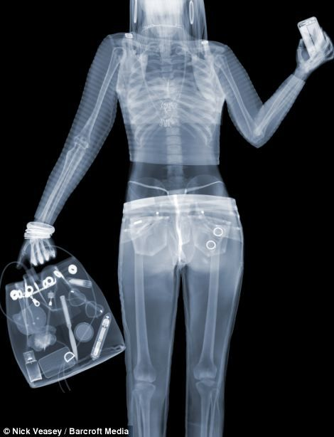
HAZARD s RTG zářením
Zajímavosti o otevření
Ihned po vydání Roentgenova článku se objevil obrovský počet inteligentních podnikatelů, kteří tvrdili, že pomocí x-záření se můžete podívat do lidské duše.
Více světově propagovaných zařízení, údajně umožňujících vidět přes oblečení.
Například v USA, Edison nařídil vývoj dalekohledů využívajících záření. A ačkoliv tato myšlenka selhala, způsobilo to velmi vzrušení.
Obchodníci, kteří prodávali oblečení, propagovali své výrobky tak, že tvrdili, že jejich výrobek nedovoluje, aby se paprsky skrz šaty dostaly, a ženy se tak mohou cítit v bezpečí. Výrazně to zvýšilo prodej.

Slide 64
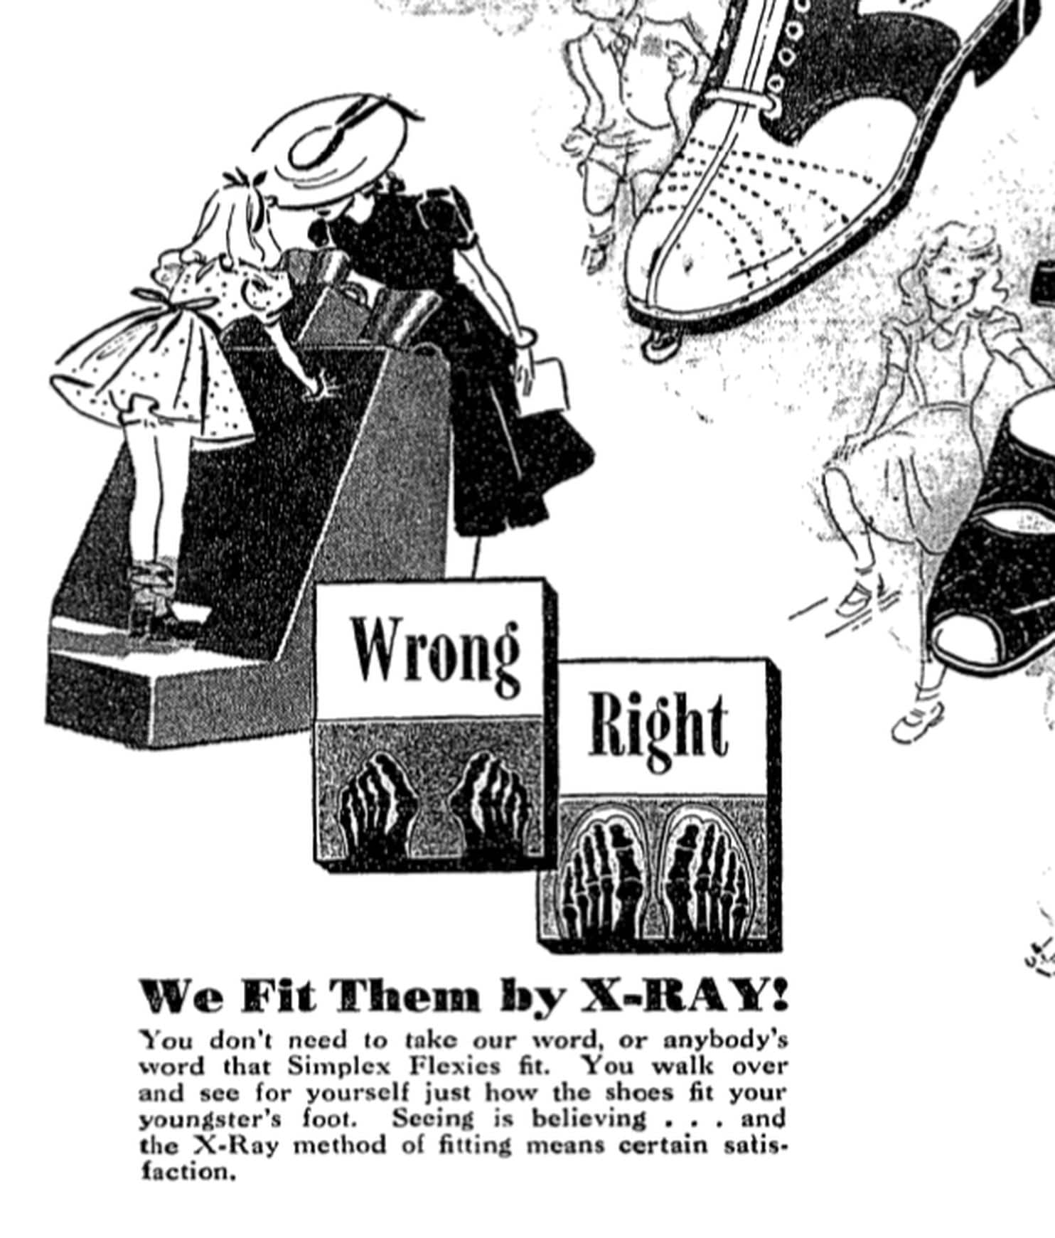
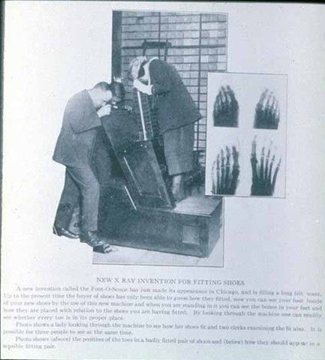
Zkoušení obuvi (i dětské) pomocí RTG

Slide 65
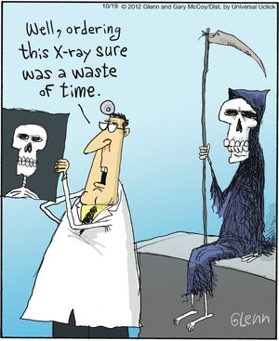
Zbytečné RDG vyšetření a preventivní celotělní CT
V současné době dramaticky narůstá počet RDG vyšetření, zejména pomocí CT. Často i zcela zbytečná vyšetření…
Zejména v USA velká obliba PREVENTIVNÍCH CELOTĚLNÍCH CT!!

Slide 66
Nepříliš známé riziko RTG záření
Roku 1895 Thomas Alva Edison vyvinul fluoroskop, který se stal standardem lékařských vyšetření rentgenovým zářením.
Přesto Edison ukončil výzkum záření roku 1903, potom, co zemřel Clarence Madison Dally, jeden z jeho foukačů skla.
Dally zkoušel trubice na své ruce, čímž si přivodil jejich rakovinu. Obě ruce mu byly amputovány v marné snaze ho zachránit.

Slide 67
Další využití RTG
Rentgenové záření je též využíváno v analytické chemii. Částice látky jsou ionizovány rentgenovým zářením. Vzniklé sekundární rentgenové záření, které je charakteristické pro prvky, je analyzováno detektorem a přiřazeno konkrétním prvkům, ze kterých se analyzovaná látka skládá. Tato analytická metoda se nazývá rentgenfluorescenční spektroskopie.
Rentgenoskopie atd.

